Slide 1
Paradigmata

Slide 2
Reflektující týmy
Co má za úkol sociální politika, sociální práce
Kdo je klient – z jakého pohledu
Klient – rodina s postiženým dítětem
Postižený rodič se zdravým dítětem
Zdravý rodič – postižený rodič, postižené dítě

Slide 3
Podle čeho pracuji, přemýšlím?

Slide 4
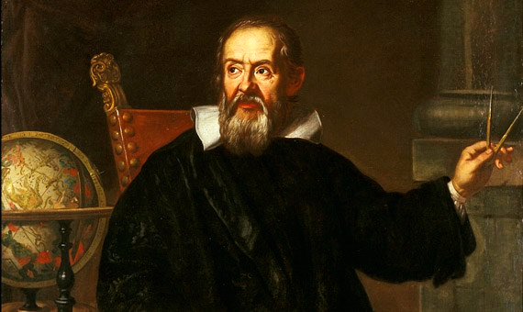
Nemůžete nikoho nic naučit. Můžete mu nanejvýš pomoci, aby to sám v sobě nalezl.
~ Galileo Galilei

Slide 5
Paradigmata sociální práce
Paradigma = předpoklad, pojetí
Ve 20.st vykrystalizovaly 3 odlišné přístupy – „malá paradigmata“ (Payne, 1997)
Odlišují se svými filozofickými východisky i praktickými důsledky
Jedná se o :
– Terapeutické paradigma (terapeutická pomoc)
– Reformní paradigma (reforma společenského prostředí)
– Poradenské paradigma (sociálně právní pomoc)
Paradigmata a jejich dopad pro sociální fungování a životní situace klientů – viz dále

Slide 6
1) Terapeutické paradigma
hl. faktor soc. fungování – duševní zdraví a pohoda člověka
SP je chápána jako pomoc prováděná zejména formou psychoterapie (individuální, skupinové)
Cíl SP je spatřován ve snaze pomoci zabezpečit lidem psychickou a následně i sociální pohodu
Předpokládáme, že sociální problémy jsou dány životní zkušeností člověka a tuto zkušenost můžeme terapeuticky měnit

Slide 7
1) Terapeutické paradigma
Prostředkem k obnově duševního zdraví nebo vnitřní rovnováhy osobnosti je podpora rozvoje osobnosti klienta – „problém“ je na straně klienta
Důraz je kladen na komunikaci a vztah
Předpoklad – vzájemná interakce je tvůrčí proces, který ovlivňuje všechny zúčastněné strany
Při SP se tedy nemění pouze klient, ale také SPk – tento proces vzájemného ovlivňování je chápán jako žádoucí a obohacující
Profesní výbava SP – psychologické znalosti a terapeutický výcvik

Slide 8
2) Reformní paradigma
Vize společenské rovnosti v různých dimenzích společenského života (s ohledem na společenské třídy, gender, věkové skupiny) X existence elit, které kumulují společenskou moc ve svůj prospěch – vznik nadřazenosti
Představa, že podpora spolupráce a solidarity v rámci určité společenské skupiny pomohou utlačeným získat vliv na vlastní životy
SP se proto zaměřuje na zmocňování (empowerment) klientů sociálních služeb, aby se mohli podílet na společenském životě

Slide 9
2) Reformní paradigma
Cílem SP je budovat společnost na rovnostářských principech, neboť za nerovných společenských podmínek nelze dosáhnout osobního ani sociálního rozvoje – je třeba společenská změna
V rámci „životní situace klienta“ je třeba reflektovat, jak jsou jeho osobní problémy zakořeněny v omezených možnostech znevýhodněné skupiny, které je členem – důvodem problému klienta není klient sám, ale jeho okolí (nerovné podmínky)
Vzdělanostní výbava SP – politologie, sociologie
I nástup socialismu a fašismu bylo pojetí reformního paradigmatu, které přerostlo v totalitu – vytvoření nové sociální nespravedlnosti

Slide 10
3) Poradenské paradigma
Sociální fungování závisí na schopnosti zvládat problémy a na přístupu k odpovídajícím informacím a službám
Sociální práce = jeden z aspektů systému sociálních služeb
Je třeba vycházet vstříc individuálním potřebám a současně zlepšovat systém nabízených soc. služeb
Toto paradigma pracuje s předpokladem, že jsme všichni uvědomělí občané a chápeme práva a povinnosti

Slide 11
3) Poradenské paradigma
Životní situace = neuspokojené potřeby, individuální omezení, jež klientovi brání využít existující možnosti uspokojení těchto potřeb a nedostatečná schopnost institucí na potřeby klienta reagovat - problém je na straně klienta (nemádostatek informací), ale i na straně prostředí, protože na potřeby klienta nedostatečně reaguje.

Slide 12
3) Poradenské paradigma
Potřeba klientům poskytovat především informace, kvalifikované poradenství, zpřístupňovat zdroje a další pomoc
Snaha o změnu společnosti, aby lépe odpovídala potřebám klientů

Slide 13
Vzdělávací paradigma
Utváření sociálních dovedností a prosociálních výchovy
Předcházení sociálním problémům, výchova k empatii, výchova k prosociálnímu chování
Kurativní – předcházení sociálním problémům
Stimulační – harmonizace vztahu mezi jedincem a společnosti
Sociální pracovník neřeší krizové situace, ale má roli edukátora

Slide 14
Podpora a rozvoj funkčních prvků sociální komunity
Rozvoj funkčních části komunity
Proces zapojení do společenského života – volby nejsou právem, ale svým způsobem povinností – v konečném důsledku se jedná o odstranění nerovnosti
Pracující mají mít stálou práci a svou důstojnost

Slide 15
Kazuistika
– Terapeutické paradigma (terapeutická pomoc)
– Reformní paradigma (reforma společenského prostředí)
– Poradenské paradigma (sociálně právní pomoc)
Vzdělávací
Rozvoj funkční společnosti

